Slide 1

[ ]
C 프로그래밍 프로그램
201720981 조한희
201720957 송예진

Slide 2

목차
1.제작목적
2.프로그램소개
3.구성도
4.프로그램시연

Slide 3


프로그램 제작 목적
*처음 배우는 이들에게 부담 없는 c언어 공부를 위해 기획
*이론과 실습을 따로 공부하는 것보다 같이 할 수 있게 하여 효율적 학습

Slide 4
프로그램 소개
CHAPTER 1
CHAPTER 2
CHAPTER 3
CHAPTER 4
CHAPTER 5
이론 실습
chapter별로 이론 설명 -> 간단한 코딩에 관한 퀴즈

Slide 5
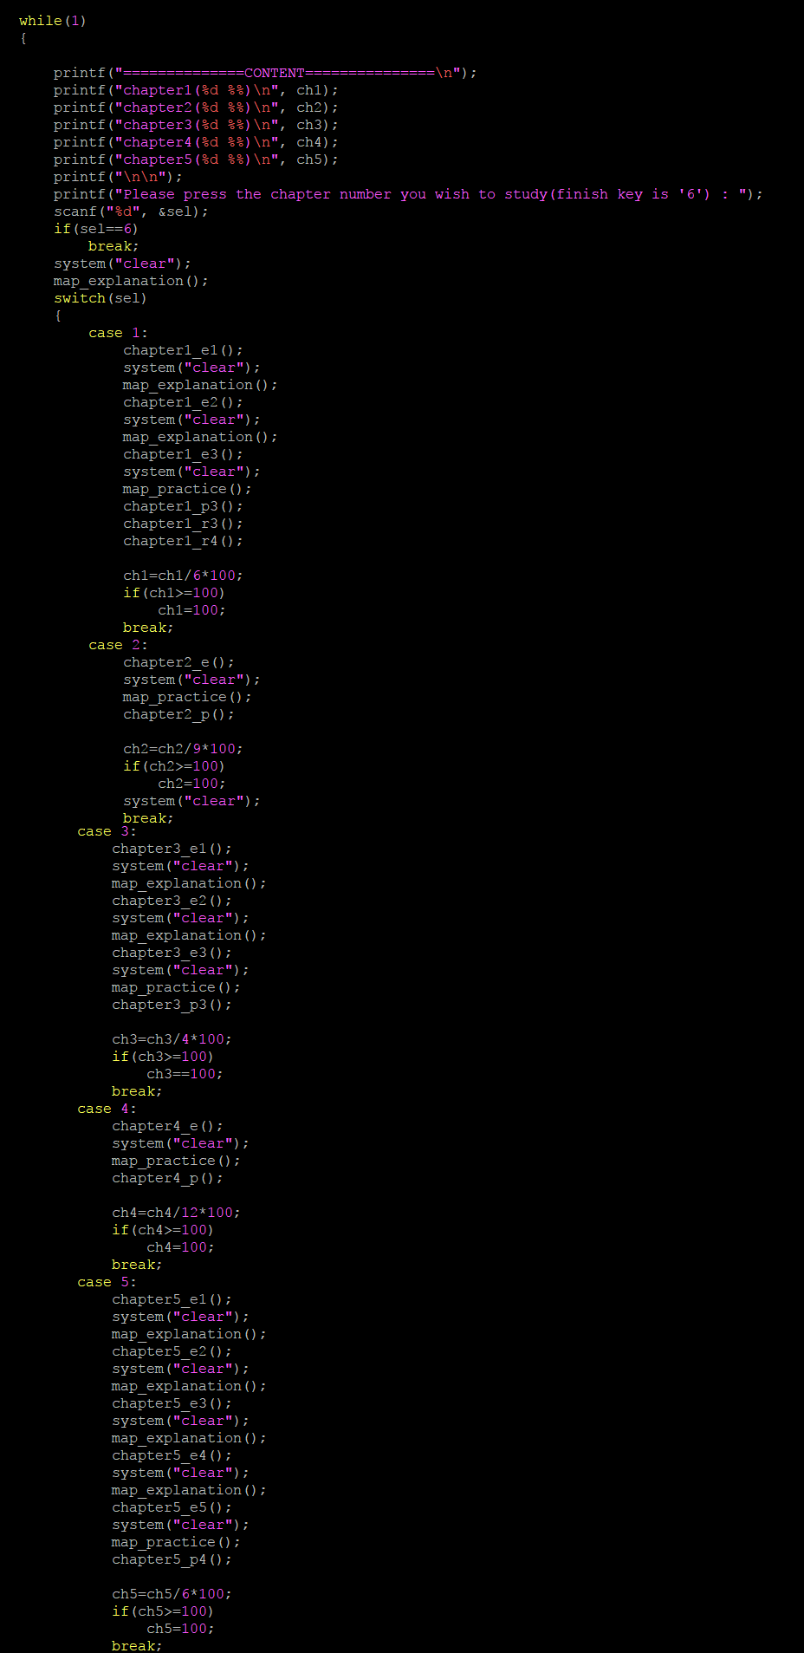
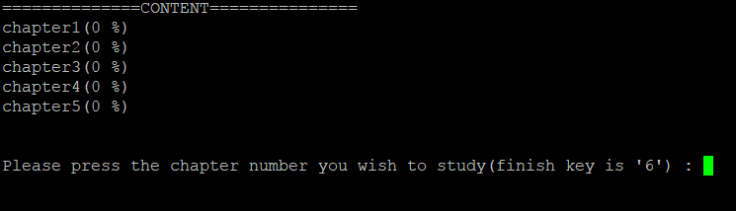
프로그램 구성
목차
While문과 switch문 활용

Slide 6
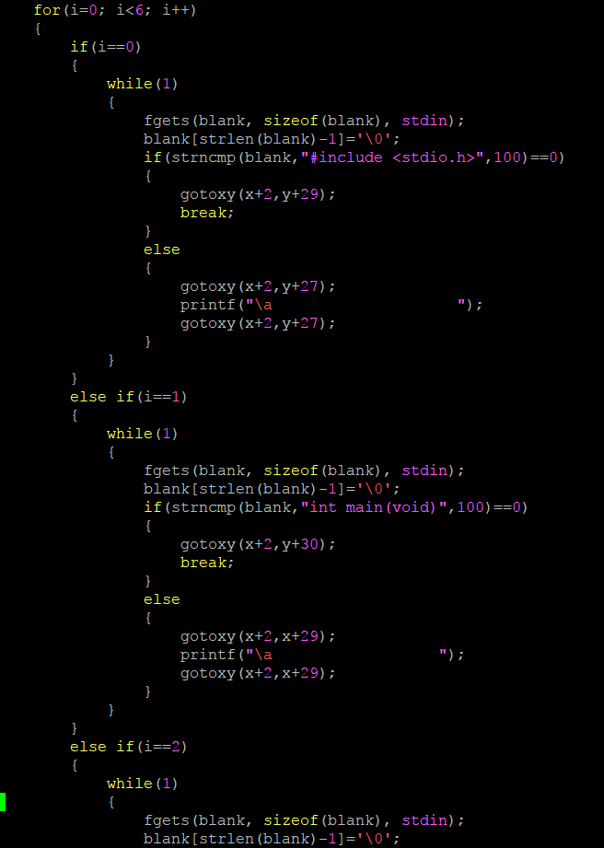
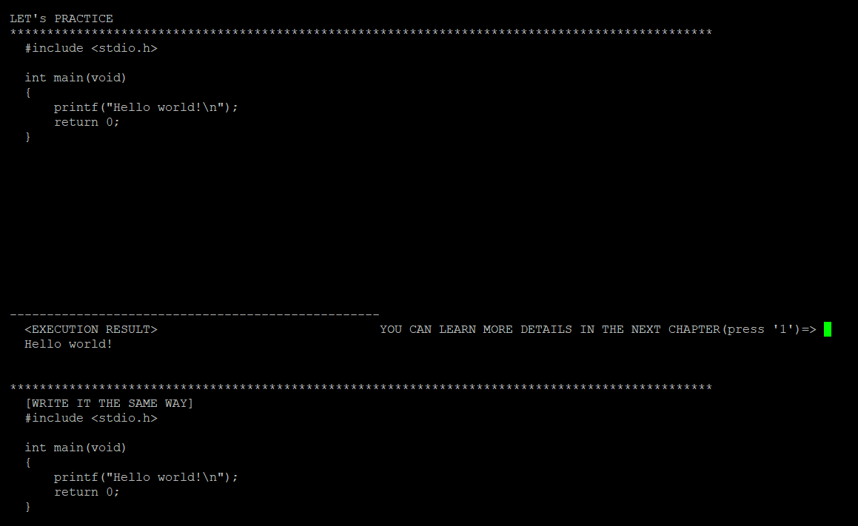
코딩 실습 문제
strncmp함수 사용하여 문자열 비교

Slide 7

프로그램 시연

Slide 8

감사합니다

